Slide 1
Komputer Aplikasi Manajemen-II
Access – Pendahuluan

Slide 2
Access?
Access merupakan aplikasi dari microsoft yang berkaitan dengan pengelolaan database.
Microsoft Access dapat melakukan penyortiran, pengaturan data, pembuatan tabel, query, form, report, dan macro yang berguna dalam mengelola database.

Slide 3
Database?
Database merupakan kumpulan data yang saling berhubungan yang disimpan sedemikian rupa tanpa adanya redundancy yang tidak perlu.
Database terbentuk dari sekelompok data-data yang memiliki jenis atau sifat yang sama.
Contoh: data pegawai, data mahasiswa, dll.

Slide 4
Konsep Database
Entitas & Relationship
Entitas adalah berbagai hal dalam dunia nyata yang informasinya disimpan dalam database.
Contoh: dosen, mahasiswa.
Relationship adalah hubungan antara entitas.
Contoh: dosen mengajar mahasiswa.

Slide 5
Konsep Database
Relasi Atau Tabel
Relasi merupakan tabel yang mewakili entitas, dimana didalamnya terdapat kolom-kolom yang merupakan atribut dari entitas.
Contoh: tabel mahasiswa merupakan tabel yang mewakili entitas mahasiswa.

Slide 6
Konsep Database
Kolom Atau Atribut
Kolom atau atribut merupakan bagian dari tabel yang mewakili ciri dari suatu entitas.
Contoh: mahasiswa, maka attribute yang ada antara lain NIM, nama, dan kelas.

Slide 7
Konsep Database
Key
Kunci atau key atau primary key merupakan suatu nilai unik dalam sebuah tabel yang dapat digunakan untuk mengidentifikasi suatu baris dalam tabel.
Contoh: dalam tabel mahasiswa, didalamnya terdapat kolom NIM, nama, dan kelas. Untuk mengidentifikasi suatu baris dalam tabel, maka cukup menggunakan NIM.

Slide 8
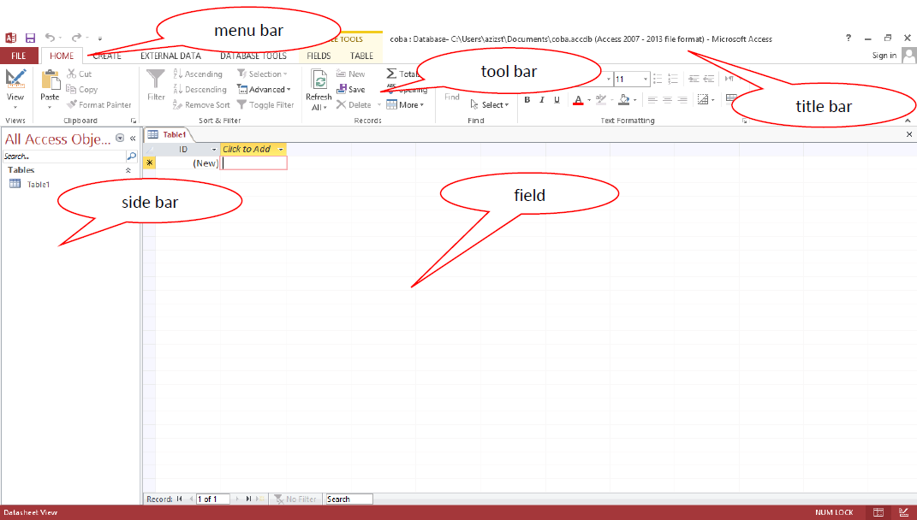
Menu Access 2013

Slide 9
Menu Access 2013
“HOME” berisi tools untuk mengedit format dari isi file data.
“CREATE” berisi tools untuk melakukan penambahan tabel, query, form.
“EXTERNAL DATA” berisi tools untuk melakukan penambahan data dari file lain.
“DATABASE TOOLS” berisi tools untuk melakukan pembuatan atau menghubungkan database-database atau tabel-tabel yang telah dibuat.

